Slide 1
3x3 in Alkmaar:
hoe staat het er nu mee?
Werksessie 21 jan 2016
Anje van der Lek (a.vdlek@archiefalkmaar.nl)
Notes:
Wat zijn we?
Een gemeenschappelijke regeling, werkgebied van 430.000 inwoners, een van de grotere regionale archieven, zowel qua vierkante kilometers als inwoners. Drie aangesloten gemeenten groot deel van het oppervlakte, en ongeveer een derde deel van het aantal inwoners (ca. 150.000 inw., Texel 13.600)
Begonnen in Alkmaar, en afgelopen decennia steeds meer omliggende gemeenten aangesloten. Laatste gemeente in 2007 Den Helder. Op dit moment lopen er gesprekken met de gemeente Texel over verdere stappen richting samenwerking en aansluiting. Een tijdje terug is een bezoek geweest van raadsleden en medewerkers en vertegenwoordigers van de historische vereniging van de gemeente Texel
Op dit moment zijn de waterschapsarchieven al wel bij ons zijn ondergebracht door het Hoogheemraadschap Hollands Noorderkwartier.
Vanaf 2003 gemeenschappelijke regeling. Inmiddels uitgegroeid tot een volwaardig Regionaal Historisch Centrum, zoals de opdracht was.

Slide 2
Uitgangspositie RAA
Afwachten of zelf initiatief nemen? (2012 – medio 2014)
Belangrijkste doel: ervaring opdoen!
“Learning by doing”
Belangrijkste functionele wensen: edepot kunnen benaderen met DMS en ABS; documenten in edepot plaatsen via DMS
Notes:
Wat zijn we?
Een gemeenschappelijke regeling, werkgebied van 430.000 inwoners, een van de grotere regionale archieven, zowel qua vierkante kilometers als inwoners. Drie aangesloten gemeenten groot deel van het oppervlakte, en ongeveer een derde deel van het aantal inwoners (ca. 150.000 inw., Texel 13.600)
Begonnen in Alkmaar, en afgelopen decennia steeds meer omliggende gemeenten aangesloten. Laatste gemeente in 2007 Den Helder. Op dit moment lopen er gesprekken met de gemeente Texel over verdere stappen richting samenwerking en aansluiting. Een tijdje terug is een bezoek geweest van raadsleden en medewerkers en vertegenwoordigers van de historische vereniging van de gemeente Texel
Op dit moment zijn de waterschapsarchieven al wel bij ons zijn ondergebracht door het Hoogheemraadschap Hollands Noorderkwartier.
Vanaf 2003 gemeenschappelijke regeling. Inmiddels uitgegroeid tot een volwaardig Regionaal Historisch Centrum, zoals de opdracht was.

Slide 3
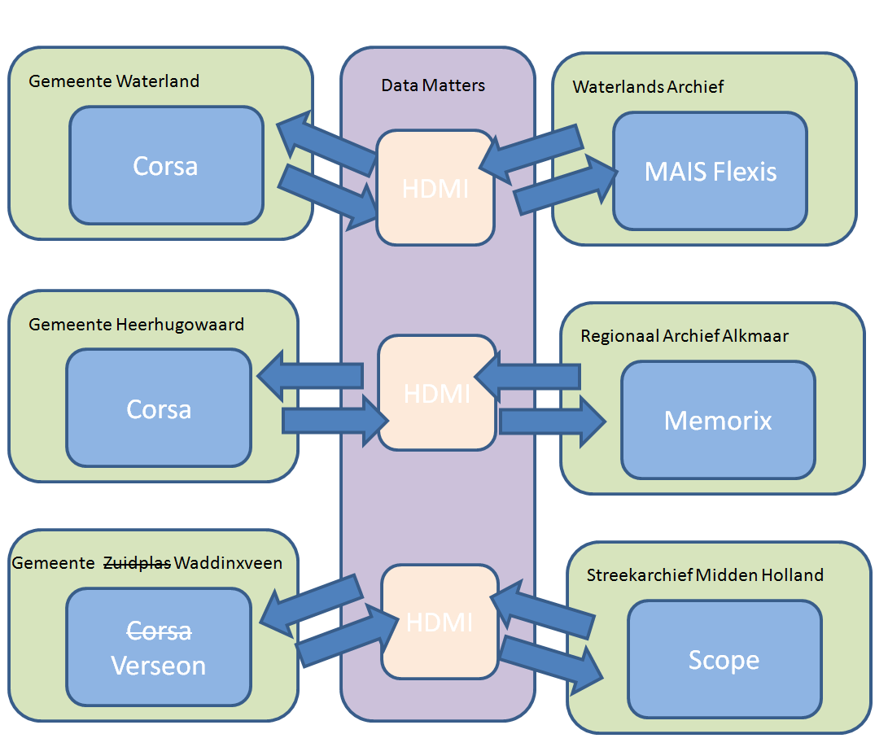
Opzet Pilot
Fase 1
Fase 2
Notes:
Wat zijn we?
Een gemeenschappelijke regeling, werkgebied van 430.000 inwoners, een van de grotere regionale archieven, zowel qua vierkante kilometers als inwoners. Drie aangesloten gemeenten groot deel van het oppervlakte, en ongeveer een derde deel van het aantal inwoners (ca. 150.000 inw., Texel 13.600)
Begonnen in Alkmaar, en afgelopen decennia steeds meer omliggende gemeenten aangesloten. Laatste gemeente in 2007 Den Helder. Op dit moment lopen er gesprekken met de gemeente Texel over verdere stappen richting samenwerking en aansluiting. Een tijdje terug is een bezoek geweest van raadsleden en medewerkers en vertegenwoordigers van de historische vereniging van de gemeente Texel
Op dit moment zijn de waterschapsarchieven al wel bij ons zijn ondergebracht door het Hoogheemraadschap Hollands Noorderkwartier.
Vanaf 2003 gemeenschappelijke regeling. Inmiddels uitgegroeid tot een volwaardig Regionaal Historisch Centrum, zoals de opdracht was.

Slide 4
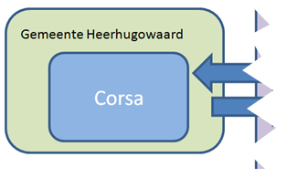
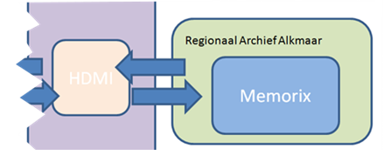
Status jan 2016
Fase 1 (afgerond)
Fase 2 RAA (bijna afgerond)
Fase 2 SAMH
Notes:
Wat zijn we?
Een gemeenschappelijke regeling, werkgebied van 430.000 inwoners, een van de grotere regionale archieven, zowel qua vierkante kilometers als inwoners. Drie aangesloten gemeenten groot deel van het oppervlakte, en ongeveer een derde deel van het aantal inwoners (ca. 150.000 inw., Texel 13.600)
Begonnen in Alkmaar, en afgelopen decennia steeds meer omliggende gemeenten aangesloten. Laatste gemeente in 2007 Den Helder. Op dit moment lopen er gesprekken met de gemeente Texel over verdere stappen richting samenwerking en aansluiting. Een tijdje terug is een bezoek geweest van raadsleden en medewerkers en vertegenwoordigers van de historische vereniging van de gemeente Texel
Op dit moment zijn de waterschapsarchieven al wel bij ons zijn ondergebracht door het Hoogheemraadschap Hollands Noorderkwartier.
Vanaf 2003 gemeenschappelijke regeling. Inmiddels uitgegroeid tot een volwaardig Regionaal Historisch Centrum, zoals de opdracht was.

Slide 5
Waterland
functionaliteit in Corsa gebouwd om documenten en dossiers vanuit Corsa in het edepot te plaatsen (“smalle definitie”)
Notes:
Wat zijn we?
Een gemeenschappelijke regeling, werkgebied van 430.000 inwoners, een van de grotere regionale archieven, zowel qua vierkante kilometers als inwoners. Drie aangesloten gemeenten groot deel van het oppervlakte, en ongeveer een derde deel van het aantal inwoners (ca. 150.000 inw., Texel 13.600)
Begonnen in Alkmaar, en afgelopen decennia steeds meer omliggende gemeenten aangesloten. Laatste gemeente in 2007 Den Helder. Op dit moment lopen er gesprekken met de gemeente Texel over verdere stappen richting samenwerking en aansluiting. Een tijdje terug is een bezoek geweest van raadsleden en medewerkers en vertegenwoordigers van de historische vereniging van de gemeente Texel
Op dit moment zijn de waterschapsarchieven al wel bij ons zijn ondergebracht door het Hoogheemraadschap Hollands Noorderkwartier.
Vanaf 2003 gemeenschappelijke regeling. Inmiddels uitgegroeid tot een volwaardig Regionaal Historisch Centrum, zoals de opdracht was.

Slide 6
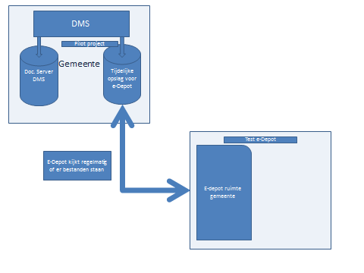
Waterland
Notes:
Wat zijn we?
Een gemeenschappelijke regeling, werkgebied van 430.000 inwoners, een van de grotere regionale archieven, zowel qua vierkante kilometers als inwoners. Drie aangesloten gemeenten groot deel van het oppervlakte, en ongeveer een derde deel van het aantal inwoners (ca. 150.000 inw., Texel 13.600)
Begonnen in Alkmaar, en afgelopen decennia steeds meer omliggende gemeenten aangesloten. Laatste gemeente in 2007 Den Helder. Op dit moment lopen er gesprekken met de gemeente Texel over verdere stappen richting samenwerking en aansluiting. Een tijdje terug is een bezoek geweest van raadsleden en medewerkers en vertegenwoordigers van de historische vereniging van de gemeente Texel
Op dit moment zijn de waterschapsarchieven al wel bij ons zijn ondergebracht door het Hoogheemraadschap Hollands Noorderkwartier.
Vanaf 2003 gemeenschappelijke regeling. Inmiddels uitgegroeid tot een volwaardig Regionaal Historisch Centrum, zoals de opdracht was.

Slide 7
Waterland
Technische koppelingen gelukt: DMS en ABS konden document uit edepot halen.
Planning van technische werkzaamheden (release etc) vetragende factor
geen (beschrijvende) metadata…
HTTPS ondersteuning is noodzakelijk
Meldingen tussen edepot , DMS en ABS zijn noodzakelijk
Notes:
Wat zijn we?
Een gemeenschappelijke regeling, werkgebied van 430.000 inwoners, een van de grotere regionale archieven, zowel qua vierkante kilometers als inwoners. Drie aangesloten gemeenten groot deel van het oppervlakte, en ongeveer een derde deel van het aantal inwoners (ca. 150.000 inw., Texel 13.600)
Begonnen in Alkmaar, en afgelopen decennia steeds meer omliggende gemeenten aangesloten. Laatste gemeente in 2007 Den Helder. Op dit moment lopen er gesprekken met de gemeente Texel over verdere stappen richting samenwerking en aansluiting. Een tijdje terug is een bezoek geweest van raadsleden en medewerkers en vertegenwoordigers van de historische vereniging van de gemeente Texel
Op dit moment zijn de waterschapsarchieven al wel bij ons zijn ondergebracht door het Hoogheemraadschap Hollands Noorderkwartier.
Vanaf 2003 gemeenschappelijke regeling. Inmiddels uitgegroeid tot een volwaardig Regionaal Historisch Centrum, zoals de opdracht was.

Slide 8
Heerhugowaard
Geen gebruik van Corsa koppeling, maar “workaround”; handmatige export uit DMS en import in edepot.
Aandacht voor metadata: TMLO mapping, vergelijking TMLO en ISAD-G / ISAAR
Metadata en dossiers in context overgezet in edepot
Notes:
Wat zijn we?
Een gemeenschappelijke regeling, werkgebied van 430.000 inwoners, een van de grotere regionale archieven, zowel qua vierkante kilometers als inwoners. Drie aangesloten gemeenten groot deel van het oppervlakte, en ongeveer een derde deel van het aantal inwoners (ca. 150.000 inw., Texel 13.600)
Begonnen in Alkmaar, en afgelopen decennia steeds meer omliggende gemeenten aangesloten. Laatste gemeente in 2007 Den Helder. Op dit moment lopen er gesprekken met de gemeente Texel over verdere stappen richting samenwerking en aansluiting. Een tijdje terug is een bezoek geweest van raadsleden en medewerkers en vertegenwoordigers van de historische vereniging van de gemeente Texel
Op dit moment zijn de waterschapsarchieven al wel bij ons zijn ondergebracht door het Hoogheemraadschap Hollands Noorderkwartier.
Vanaf 2003 gemeenschappelijke regeling. Inmiddels uitgegroeid tot een volwaardig Regionaal Historisch Centrum, zoals de opdracht was.

Slide 9
Heerhugowaard
Mapping TMLO in 3 stappen
Export uit DMS van testset, “handmatig” TMLO XML schema gemaakt
Geen tooling beschikbaar om TMLO/TopX export te maken.
“Ingest light” in edepot
Documenten met metadata in context te doorzoeken (beperkte functionaliteit)
Relatie TMLO metadata en metadata die edepot zelf genereerd?
Notes:
Wat zijn we?
Een gemeenschappelijke regeling, werkgebied van 430.000 inwoners, een van de grotere regionale archieven, zowel qua vierkante kilometers als inwoners. Drie aangesloten gemeenten groot deel van het oppervlakte, en ongeveer een derde deel van het aantal inwoners (ca. 150.000 inw., Texel 13.600)
Begonnen in Alkmaar, en afgelopen decennia steeds meer omliggende gemeenten aangesloten. Laatste gemeente in 2007 Den Helder. Op dit moment lopen er gesprekken met de gemeente Texel over verdere stappen richting samenwerking en aansluiting. Een tijdje terug is een bezoek geweest van raadsleden en medewerkers en vertegenwoordigers van de historische vereniging van de gemeente Texel
Op dit moment zijn de waterschapsarchieven al wel bij ons zijn ondergebracht door het Hoogheemraadschap Hollands Noorderkwartier.
Vanaf 2003 gemeenschappelijke regeling. Inmiddels uitgegroeid tot een volwaardig Regionaal Historisch Centrum, zoals de opdracht was.

Slide 10
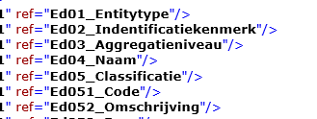
Heerhugowaard
Notes:
Wat zijn we?
Een gemeenschappelijke regeling, werkgebied van 430.000 inwoners, een van de grotere regionale archieven, zowel qua vierkante kilometers als inwoners. Drie aangesloten gemeenten groot deel van het oppervlakte, en ongeveer een derde deel van het aantal inwoners (ca. 150.000 inw., Texel 13.600)
Begonnen in Alkmaar, en afgelopen decennia steeds meer omliggende gemeenten aangesloten. Laatste gemeente in 2007 Den Helder. Op dit moment lopen er gesprekken met de gemeente Texel over verdere stappen richting samenwerking en aansluiting. Een tijdje terug is een bezoek geweest van raadsleden en medewerkers en vertegenwoordigers van de historische vereniging van de gemeente Texel
Op dit moment zijn de waterschapsarchieven al wel bij ons zijn ondergebracht door het Hoogheemraadschap Hollands Noorderkwartier.
Vanaf 2003 gemeenschappelijke regeling. Inmiddels uitgegroeid tot een volwaardig Regionaal Historisch Centrum, zoals de opdracht was.

Slide 11
Algemeen:
Deelnemen aan pilot heeft RAA veel opgeleverd: deelname in kennisnetwerk, ervaring in uitvoering project, samenwerking met verschillende partijen, leveranciers etc.
In de praktijk werken aan dit project gaf ook inspiratie voor theoretische vraagstukken.
DMS leverancier mede door deze pilot aan de slag gegaan met TMLO.
Maar toch ook een reality check: groot gat tussen wensen/ideeen en wat we hebben kunnen realiseren.
Daarom: verder gaan met kleinere, concrete projecten.
Notes:
Wat zijn we?
Een gemeenschappelijke regeling, werkgebied van 430.000 inwoners, een van de grotere regionale archieven, zowel qua vierkante kilometers als inwoners. Drie aangesloten gemeenten groot deel van het oppervlakte, en ongeveer een derde deel van het aantal inwoners (ca. 150.000 inw., Texel 13.600)
Begonnen in Alkmaar, en afgelopen decennia steeds meer omliggende gemeenten aangesloten. Laatste gemeente in 2007 Den Helder. Op dit moment lopen er gesprekken met de gemeente Texel over verdere stappen richting samenwerking en aansluiting. Een tijdje terug is een bezoek geweest van raadsleden en medewerkers en vertegenwoordigers van de historische vereniging van de gemeente Texel
Op dit moment zijn de waterschapsarchieven al wel bij ons zijn ondergebracht door het Hoogheemraadschap Hollands Noorderkwartier.
Vanaf 2003 gemeenschappelijke regeling. Inmiddels uitgegroeid tot een volwaardig Regionaal Historisch Centrum, zoals de opdracht was.

Slide 12
En verder??
Met Picturae in gesprek over evt vervolg van fase 2
Project Videotulen met Den Helder
Projectsgewijs ervaring op blijven doen, voorbereiden op flexibiliteit, niet té lang naar voren kijken.
Zie voor projectdocumentatie projectpagina op A2020 website: https://archief2020.nl/nieuws/leerzame-fase-1-pilot-duurzaam-digitaal-archiveren. Contact: a.vdlek@archiefalkmaar.nl
Notes:
Wat zijn we?
Een gemeenschappelijke regeling, werkgebied van 430.000 inwoners, een van de grotere regionale archieven, zowel qua vierkante kilometers als inwoners. Drie aangesloten gemeenten groot deel van het oppervlakte, en ongeveer een derde deel van het aantal inwoners (ca. 150.000 inw., Texel 13.600)
Begonnen in Alkmaar, en afgelopen decennia steeds meer omliggende gemeenten aangesloten. Laatste gemeente in 2007 Den Helder. Op dit moment lopen er gesprekken met de gemeente Texel over verdere stappen richting samenwerking en aansluiting. Een tijdje terug is een bezoek geweest van raadsleden en medewerkers en vertegenwoordigers van de historische vereniging van de gemeente Texel
Op dit moment zijn de waterschapsarchieven al wel bij ons zijn ondergebracht door het Hoogheemraadschap Hollands Noorderkwartier.
Vanaf 2003 gemeenschappelijke regeling. Inmiddels uitgegroeid tot een volwaardig Regionaal Historisch Centrum, zoals de opdracht was.

Slide 13
Notes:
Wat zijn we?
Een gemeenschappelijke regeling, werkgebied van 430.000 inwoners, een van de grotere regionale archieven, zowel qua vierkante kilometers als inwoners. Drie aangesloten gemeenten groot deel van het oppervlakte, en ongeveer een derde deel van het aantal inwoners (ca. 150.000 inw., Texel 13.600)
Begonnen in Alkmaar, en afgelopen decennia steeds meer omliggende gemeenten aangesloten. Laatste gemeente in 2007 Den Helder. Op dit moment lopen er gesprekken met de gemeente Texel over verdere stappen richting samenwerking en aansluiting. Een tijdje terug is een bezoek geweest van raadsleden en medewerkers en vertegenwoordigers van de historische vereniging van de gemeente Texel
Op dit moment zijn de waterschapsarchieven al wel bij ons zijn ondergebracht door het Hoogheemraadschap Hollands Noorderkwartier.
Vanaf 2003 gemeenschappelijke regeling. Inmiddels uitgegroeid tot een volwaardig Regionaal Historisch Centrum, zoals de opdracht was.

